Slide 2
EXONERACIÓN DE RESPONSABILIDAD Y USO DE LA PRESENTACIÓN
Este documento (la “Presentación”) ha sido preparado exclusivamente para su uso en presentaciones y/o formaciones de Almirall, S.A. ("Almirall") dirigidas a la comunidad científica (“Uso Permitido”). Este documento incluye información resumida y no pretende ser exhaustivo. La divulgación, difusión o uso de este documento, para un uso distinto al Uso Permitido, sin la autorización previa, expresa y por escrito de Almirall está prohibida. Almirall no otorga, ni implícita ni explícitamente, ninguna garantía de imparcialidad, precisión, integridad o exactitud de la información, opinión y declaraciones expresadas en dicha Presentación o en discusiones que puedan tener lugar durante su utilización. Tanto la Presentación como los contenidos incluidos en la misma (con carácter enunciativo, que no limitativo, imágenes, diseño gráfico, logos, textos, gráficos, ilustraciones, fotografías, y cualquier otro material susceptible de protección) están bajo la responsabilidad de Almirall y son titularidad exclusiva de Almirall o Almirall tiene sobre ellos la correspondiente autorización de uso. Igualmente, todos los nombres comerciales, marcas o signos distintivos de cualquier clase contenidos en la Presentación están protegidos por la Ley. La reproducción, distribución, comercialización, transformación, comunicación pública y, en general, cualquier otra forma de explotación, por cualquier procedimiento, de todo o parte de la Presentación o de la información contenida en la misma con fines distintos al Uso Permitido, podría constituir una infracción de los derechos de Propiedad Intelectual y/o Industrial de Almirall o del titular de los mismos y podría dar lugar al ejercicio de cuantas acciones judiciales o extrajudiciales pudieran corresponder en el ejercicio de sus derechos. Todo ello salvo que, previa solicitud, Almirall haya autorizado expresamente y por escrito el uso de los contenidos para un fin específico, en cuyo caso, el destinatario se compromete a citar la Almirall como fuente titular del contenido.

Slide 3
2024 ESC Guidelines for the management of peripheral and aortic diseases
Dr. José F Rodríguez Palomares
Hospital Vall Hebrón Barcelona
12 de Septiembre de 2024
ES-CRAT-2400077

Slide 4
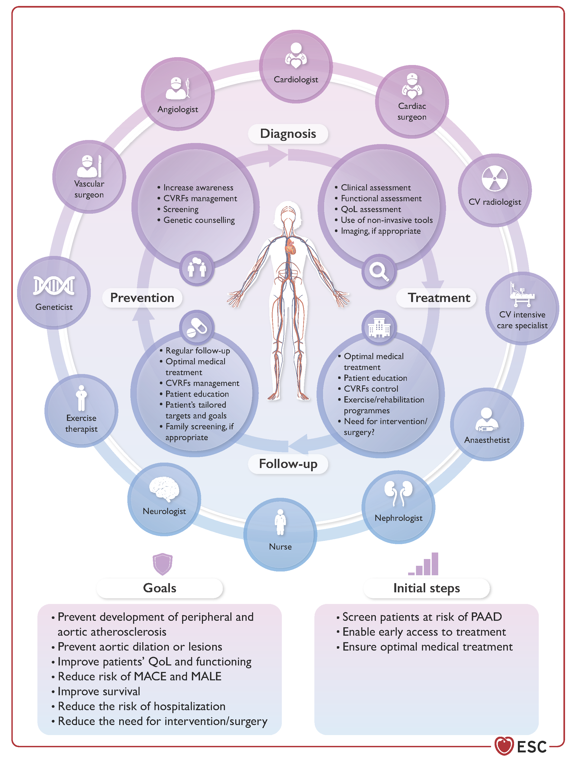
Holistic, multidisciplinary management by an experienced team is mandatory
Mazzolai L, Teixido-Tura G, Lanzi S, Boc V, Bossone E, Brodmann M, et al. 2024 ESC Guidelines for the management of peripheral arterial and aortic diseases. Eur Heart J [Internet]. 2024; Disponible en: http://dx.doi.org/10.1093/eurheartj/ehae179

Slide 5
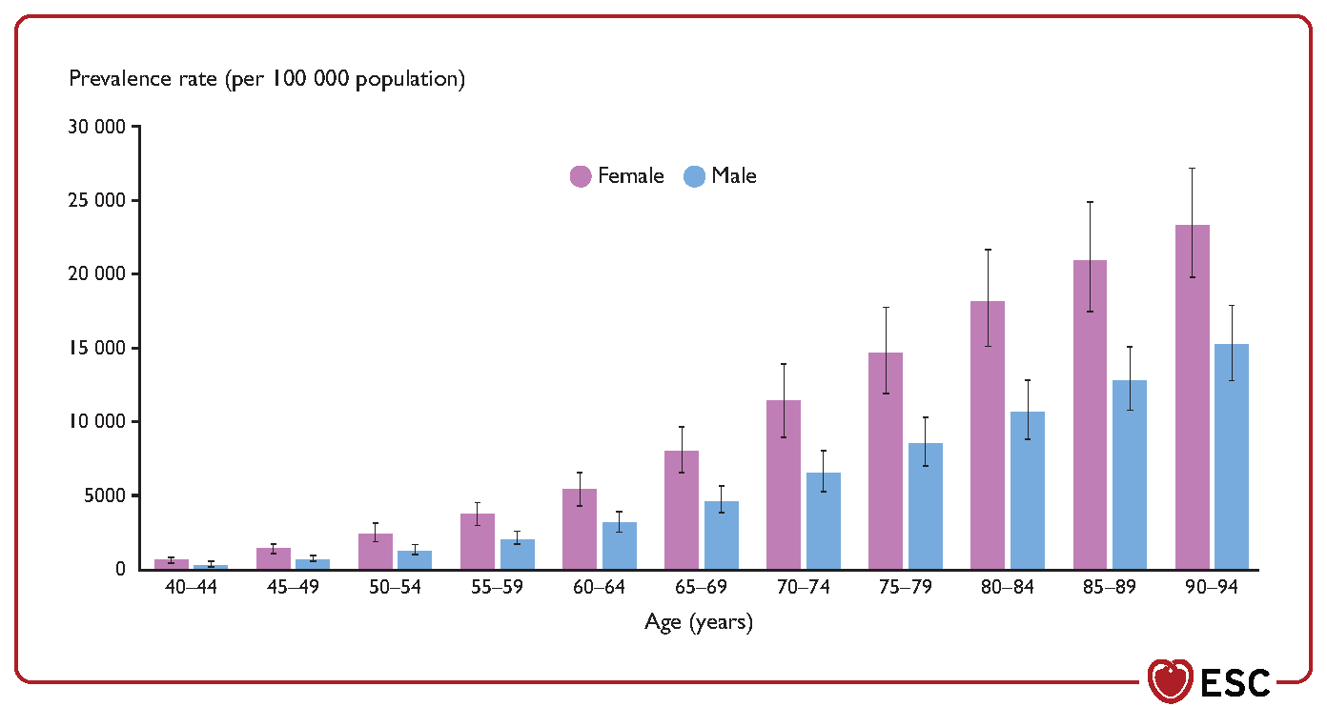
Peripheral arterial and aortic diseases (PAAD), highly prevalent but still too often overlooked
PAD: 45% growth rate in the world population from 1990 to 2019
Prevalence of PAAD is high:
113 million people ≥ 40 yrs
14.91% in those aged 80–84 year
Higher in females (18.03% vs. 10.56%, in the same age group)
Diseases are often asymptomatic
--> Screening is essential
Many patients are underdiagnosed and undertreated compared with coronary artery disease
Mazzolai L, Teixido-Tura G, Lanzi S, Boc V, Bossone E, Brodmann M, et al. 2024 ESC Guidelines for the management of peripheral arterial and aortic diseases. Eur Heart J [Internet]. 2024; Disponible en: http://dx.doi.org/10.1093/eurheartj/ehae179

Slide 6
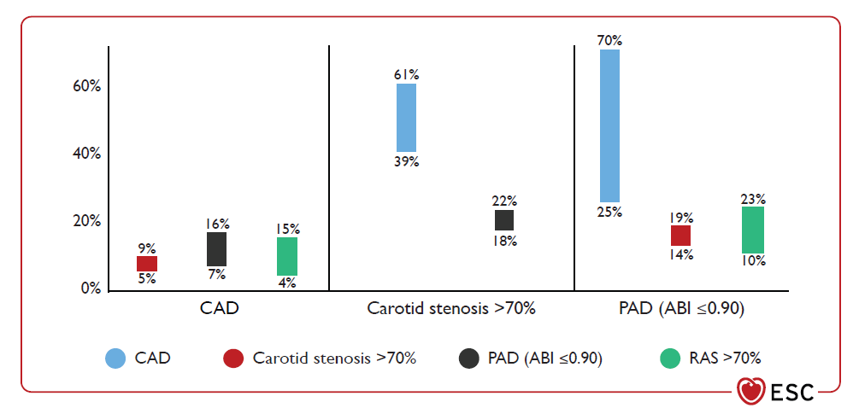
Polivascular disease is often present in PAAD patients
Mazzolai L, Teixido-Tura G, Lanzi S, Boc V, Bossone E, Brodmann M, et al. 2024 ESC Guidelines for the management of peripheral arterial and aortic diseases. Eur Heart J [Internet]. 2024; Disponible en: http://dx.doi.org/10.1093/eurheartj/ehae179

Slide 7
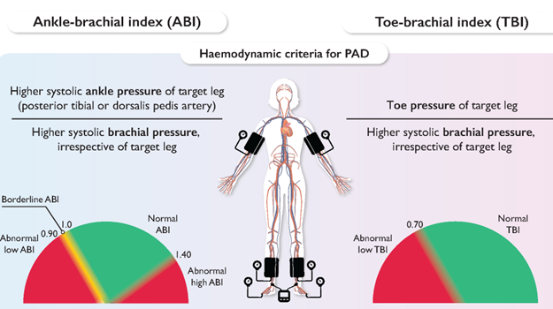
Early PAD diagnosis is crucial for better outcomes
Ankle-brachial index (ABI) is the recommended (IB) initial diagnostic test for PAD screening and diagnosis
ABI serves as a surrogate marker for CV and all-cause mortality
Duplex ultrasound is the recommended (IB) first-line imaging method to confirm PAD
In women, prevalence of typical PAD symptoms (intermittent claudication) is lower than in men, while atypical symptoms are more common → screening is essential
ABI ≤0.90 as a diagnostic criterion
Mazzolai L, Teixido-Tura G, Lanzi S, Boc V, Bossone E, Brodmann M, et al. 2024 ESC Guidelines for the management of peripheral arterial and aortic diseases. Eur Heart J [Internet]. 2024; Disponible en: http://dx.doi.org/10.1093/eurheartj/ehae179

Slide 8
Recommendations for abdominal aortic aneurysm screening
Recommendations | Class | Level
Screening for AAA with DUS:
Is recommended in men aged ≥65 years with a history of smoking to reduce the risk of death from ruptured AAA. | I | A
May be considered in men aged ≥75 years (irrespective of smoking history) or in women aged ≥75 years who are current smokers, hypertensive, or both. | IIb | C
Family AAA screening with DUS:
Is recommended for FDRs of patients with AAA aged ≥50, unless an acquired cause can be clearly identified. | I | C
Opportunistic AAA screening with DUS:
Should be considered in symptomatic/asymptomatic PAD patients. | IIa | B
Should be considered in men aged ≥65 years and in women aged ≥75 years during TTE. | IIa | B
Mazzolai L, Teixido-Tura G, Lanzi S, Boc V, Bossone E, Brodmann M, et al. 2024 ESC Guidelines for the management of peripheral arterial and aortic diseases. Eur Heart J [Internet]. 2024; Disponible en: http://dx.doi.org/10.1093/eurheartj/ehae179

Slide 9
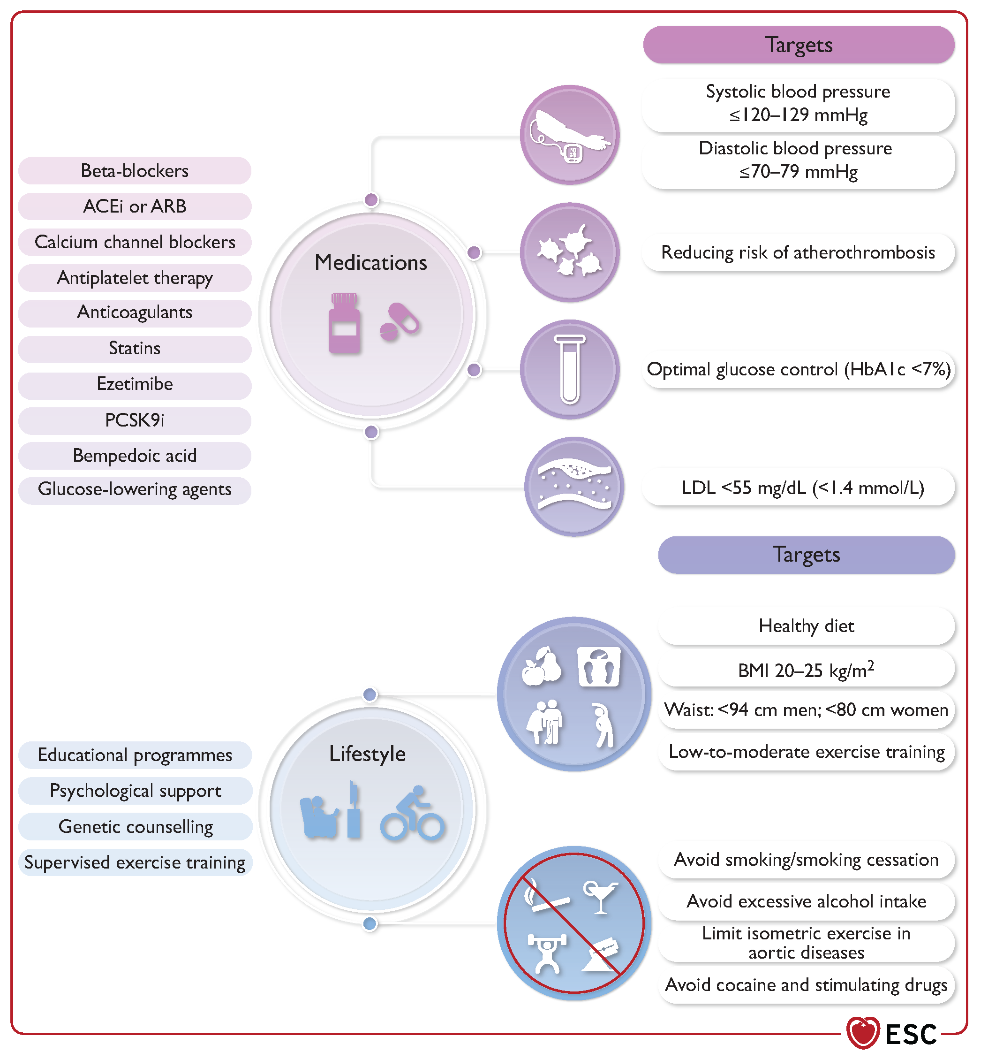
Optimal multimodal medical treatment is key in PAAD patient management
Pharmacological treatment
Supervised Exercise training
Lifestyle behavior
Revascularization is not recommended in asymptomatic PAD (IIIC)
Revascularization in symptomatic PAD should follow a period of optimal medical treatment and exercise and be discussed in a multidisciplinary setting.
New
Mazzolai L, Teixido-Tura G, Lanzi S, Boc V, Bossone E, Brodmann M, et al. 2024 ESC Guidelines for the management of peripheral arterial and aortic diseases. Eur Heart J [Internet]. 2024; Disponible en: http://dx.doi.org/10.1093/eurheartj/ehae179

Slide 10
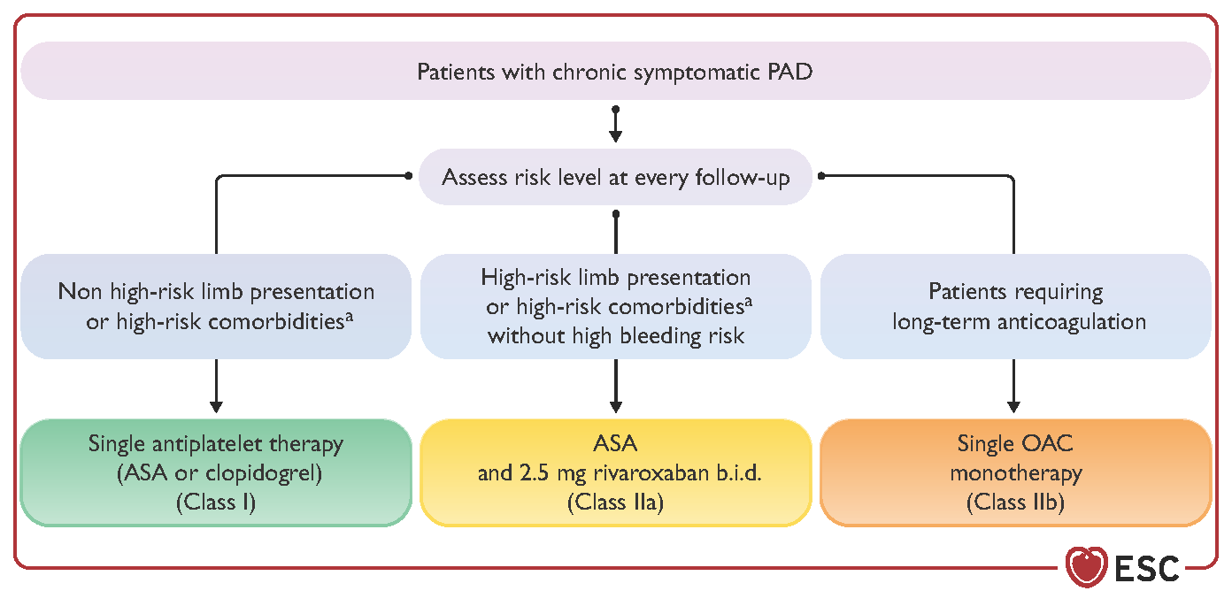
New recommendations for antithrombotic treatment
Mazzolai L, Teixido-Tura G, Lanzi S, Boc V, Bossone E, Brodmann M, et al. 2024 ESC Guidelines for the management of peripheral arterial and aortic diseases. Eur Heart J [Internet]. 2024; Disponible en: http://dx.doi.org/10.1093/eurheartj/ehae179

Slide 11
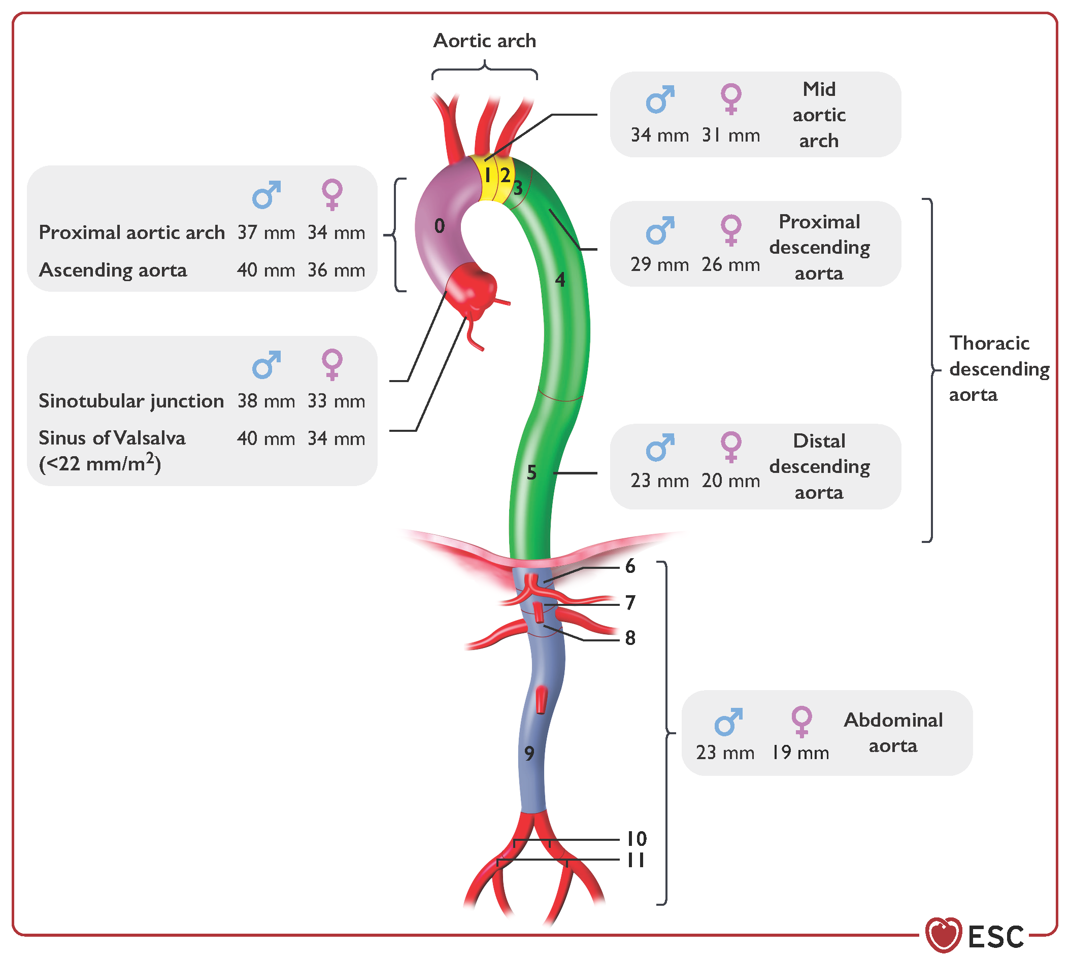
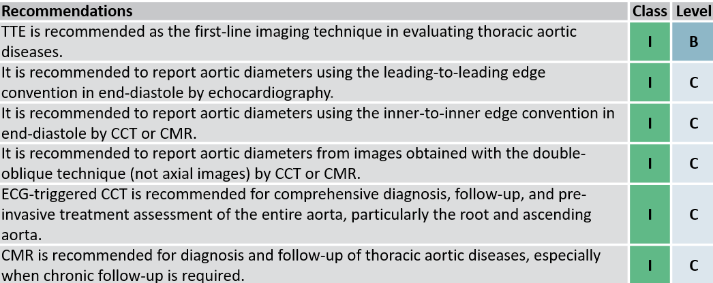
Standardisation in aortic nomenclature and measurement
Mazzolai L, Teixido-Tura G, Lanzi S, Boc V, Bossone E, Brodmann M, et al. 2024 ESC Guidelines for the management of peripheral arterial and aortic diseases. Eur Heart J [Internet]. 2024; Disponible en: http://dx.doi.org/10.1093/eurheartj/ehae179

Slide 12
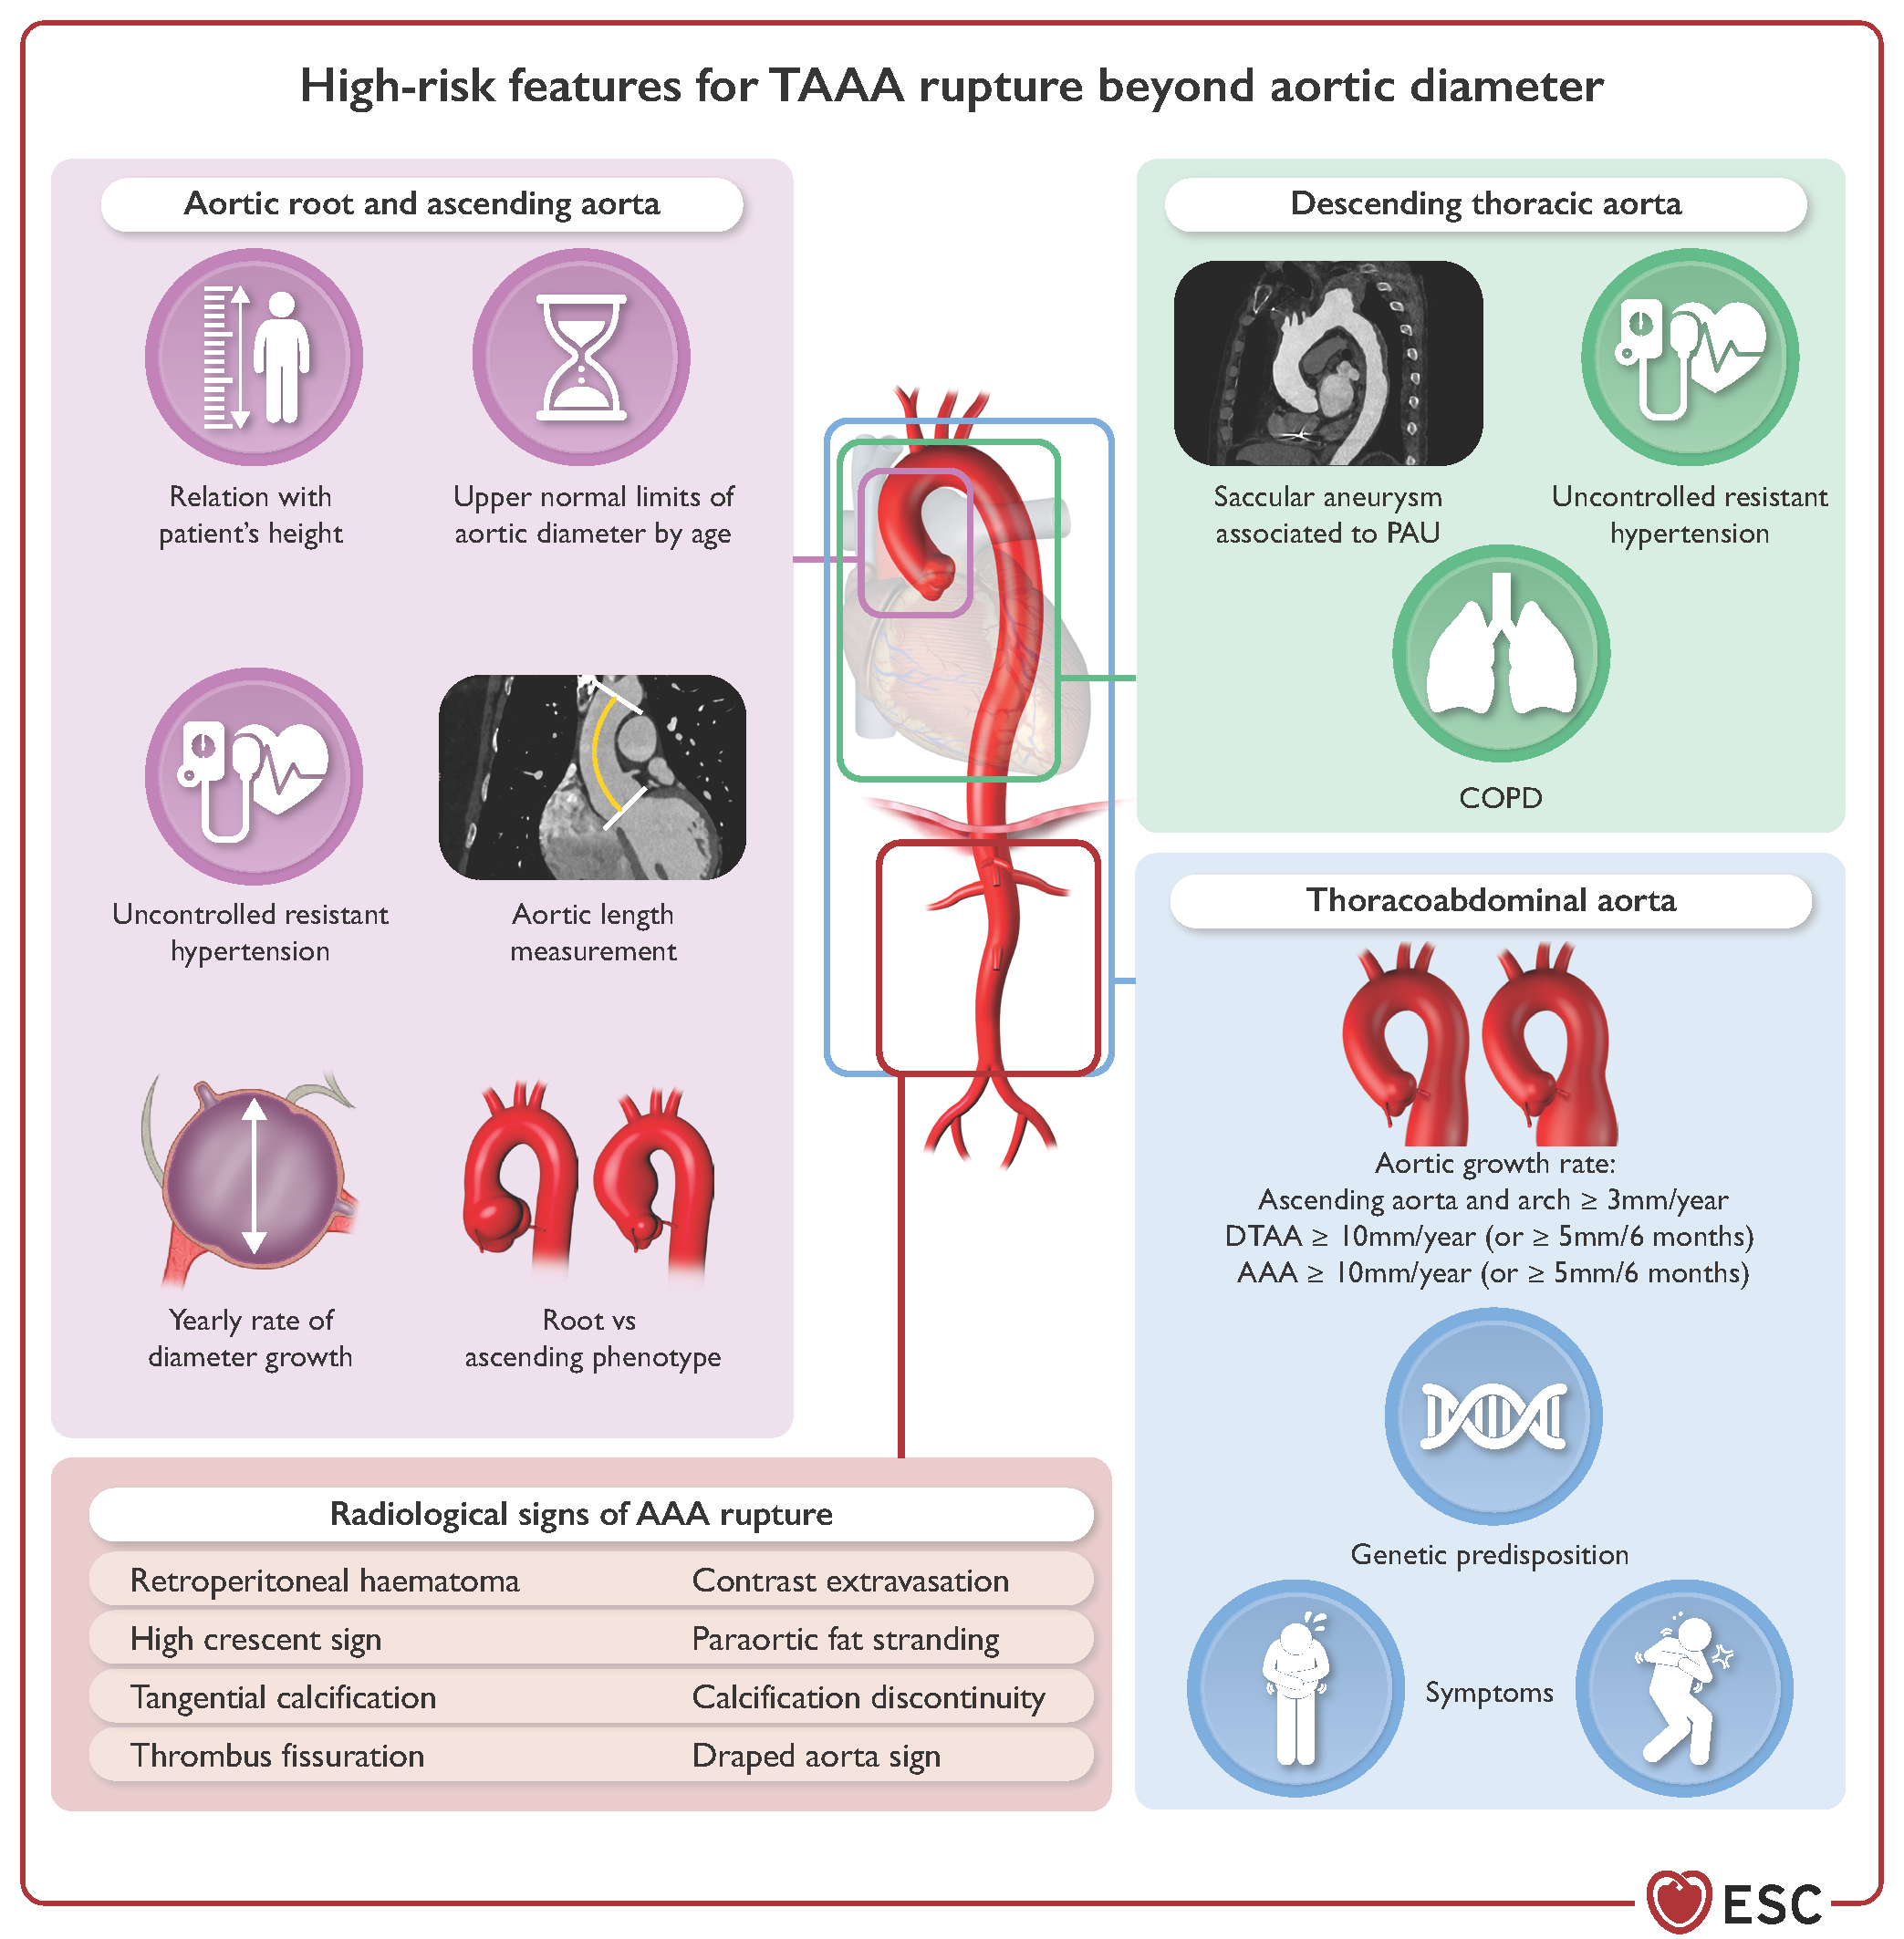
Risk factors for thoracic and abdominal aneurysm rupture
Aortic diameter.
AHI (aorta-height index) > 32.1 mm/m (↑ 12% yearly increase of AAEs).
Aortic cross-sectional area to height ≥10 cm²/m (reduced long-term survival).
Aortic length >11 cm (a threshold for surgery).
Mazzolai L, Teixido-Tura G, Lanzi S, Boc V, Bossone E, Brodmann M, et al. 2024 ESC Guidelines for the management of peripheral arterial and aortic diseases. Eur Heart J [Internet]. 2024; Disponible en: http://dx.doi.org/10.1093/eurheartj/ehae179

Slide 13
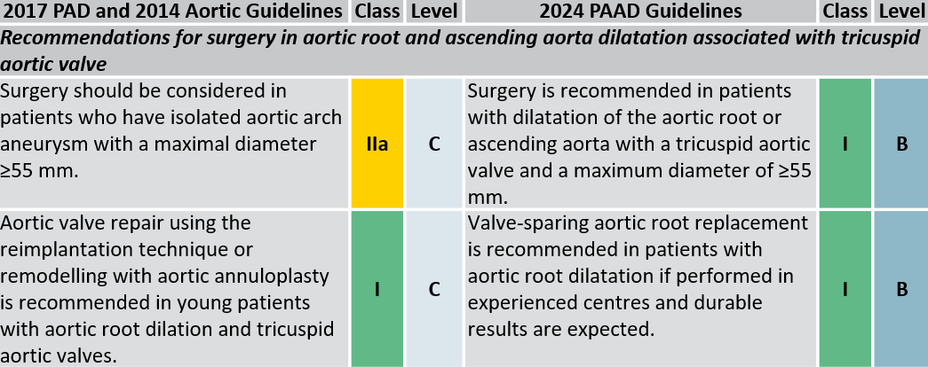
New recommendations for surgery in aortic root and ascending
aorta dilatation associated with tricuspid aortic valve
Mazzolai L, Teixido-Tura G, Lanzi S, Boc V, Bossone E, Brodmann M, et al. 2024 ESC Guidelines for the management of peripheral arterial and aortic diseases. Eur Heart J [Internet]. 2024; Disponible en: http://dx.doi.org/10.1093/eurheartj/ehae179

Slide 14
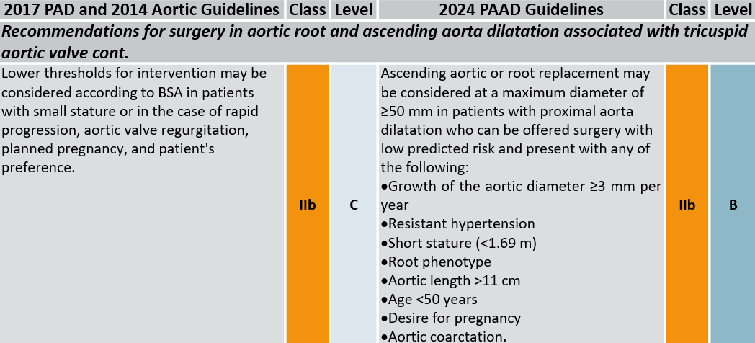
New recommendations for surgery in aortic root and ascending aorta dilatation associated with tricuspid aortic valve
Mazzolai L, Teixido-Tura G, Lanzi S, Boc V, Bossone E, Brodmann M, et al. 2024 ESC Guidelines for the management of peripheral arterial and aortic diseases. Eur Heart J [Internet]. 2024; Disponible en: http://dx.doi.org/10.1093/eurheartj/ehae179

Slide 15
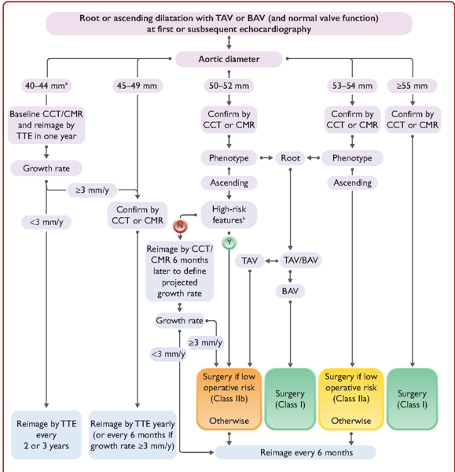
Surveillance of patients with non-heritable thoracic aortic disease
Mazzolai L, Teixido-Tura G, Lanzi S, Boc V, Bossone E, Brodmann M, et al. 2024 ESC Guidelines for the management of peripheral arterial and aortic diseases. Eur Heart J [Internet]. 2024; Disponible en: http://dx.doi.org/10.1093/eurheartj/ehae179

Slide 16
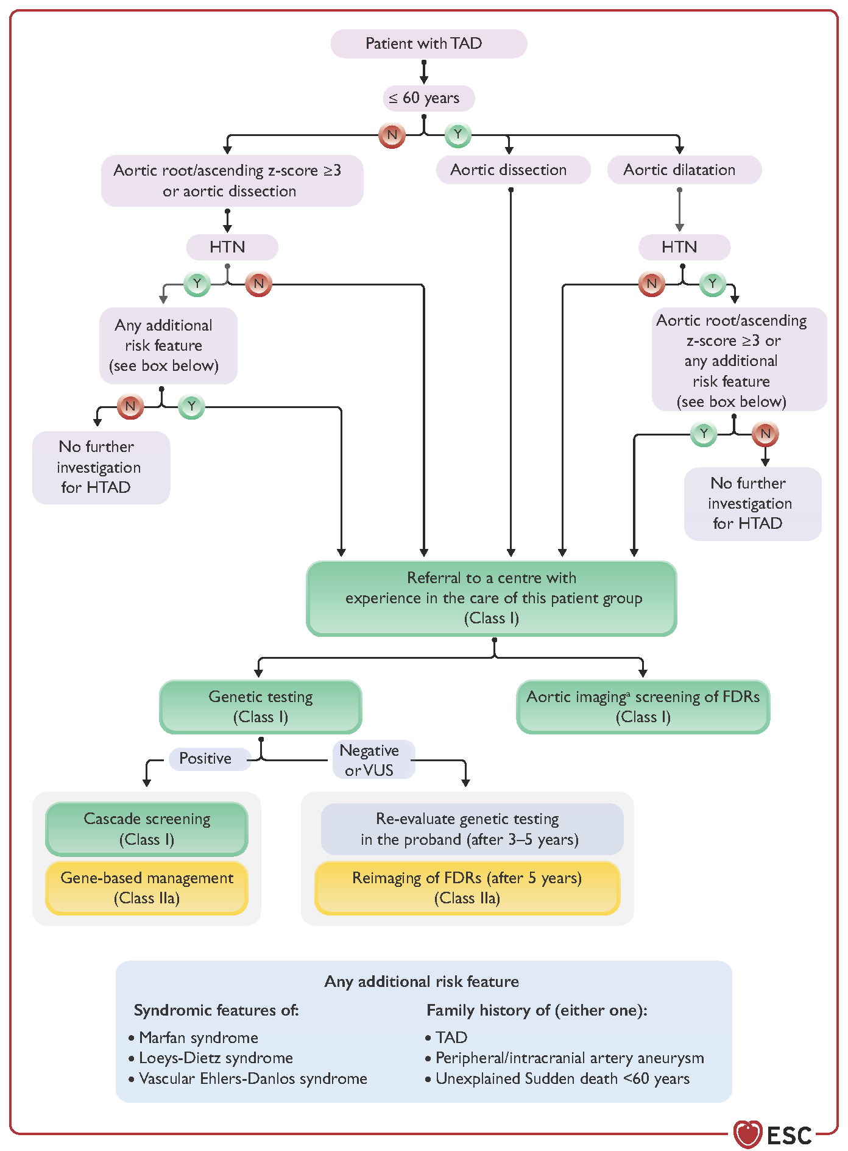
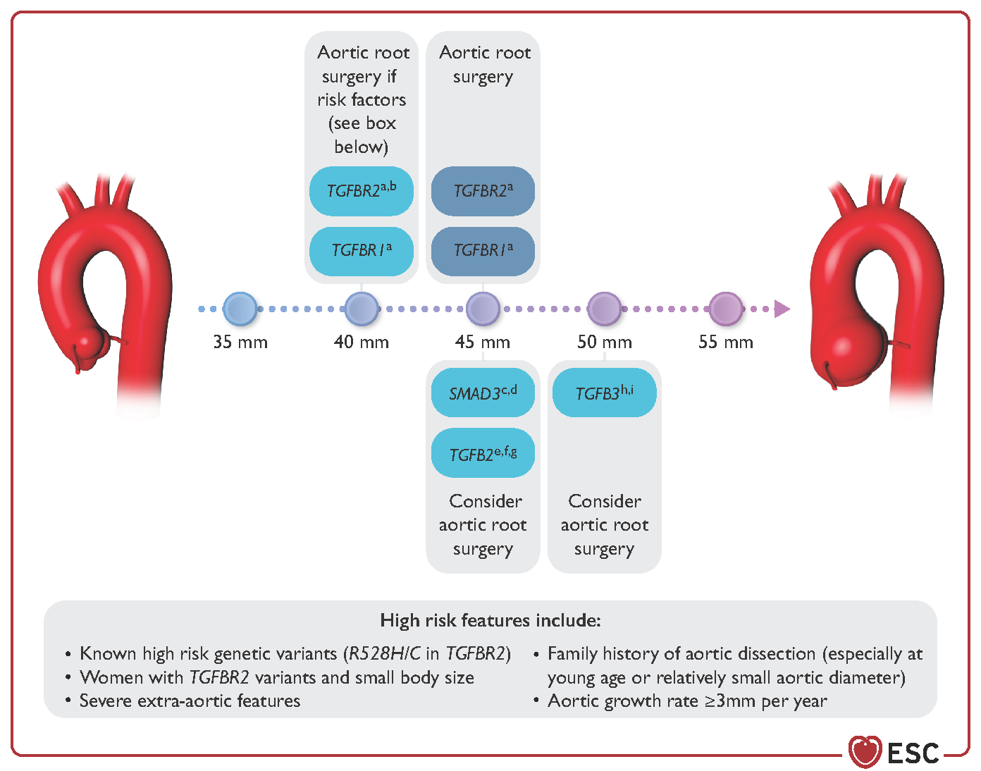
Algorithm for genetic and imaging screening in patients with thoracic aortic disease
Mazzolai L, Teixido-Tura G, Lanzi S, Boc V, Bossone E, Brodmann M, et al. 2024 ESC Guidelines for the management of peripheral arterial and aortic diseases. Eur Heart J [Internet]. 2024; Disponible en: http://dx.doi.org/10.1093/eurheartj/ehae179

Slide 17
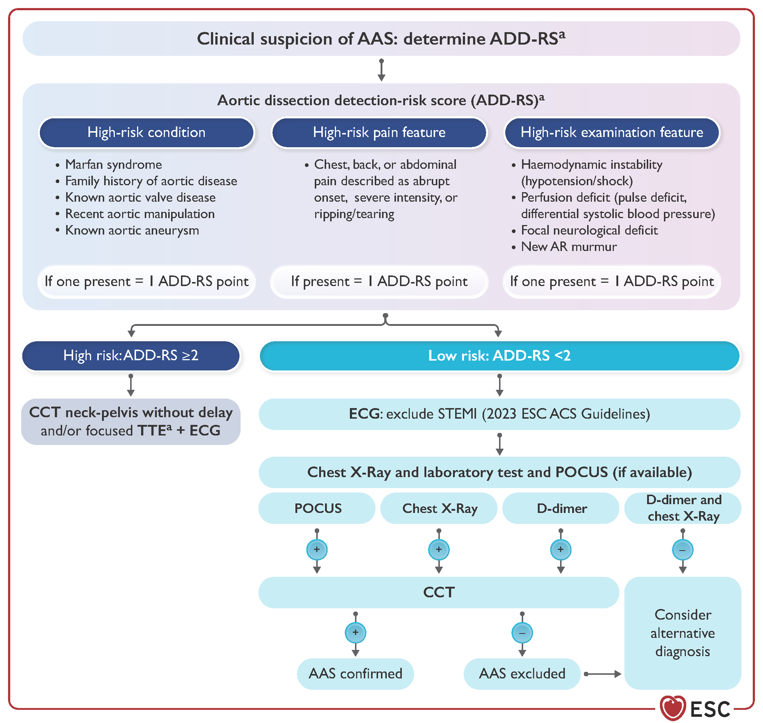
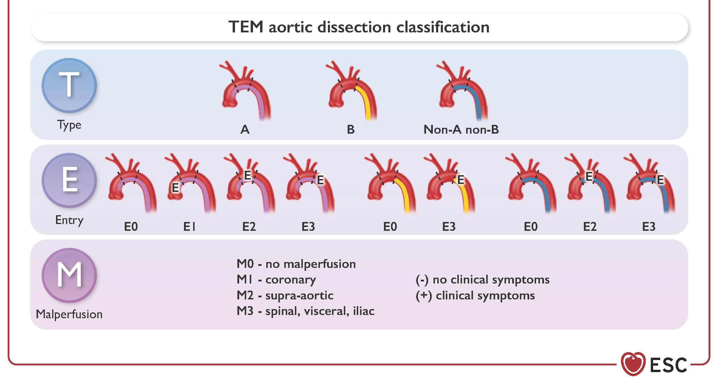
Aortic dissection: Diagnostic algorithm and classification system
Mazzolai L, Teixido-Tura G, Lanzi S, Boc V, Bossone E, Brodmann M, et al. 2024 ESC Guidelines for the management of peripheral arterial and aortic diseases. Eur Heart J [Internet]. 2024; Disponible en: http://dx.doi.org/10.1093/eurheartj/ehae179

Slide 18
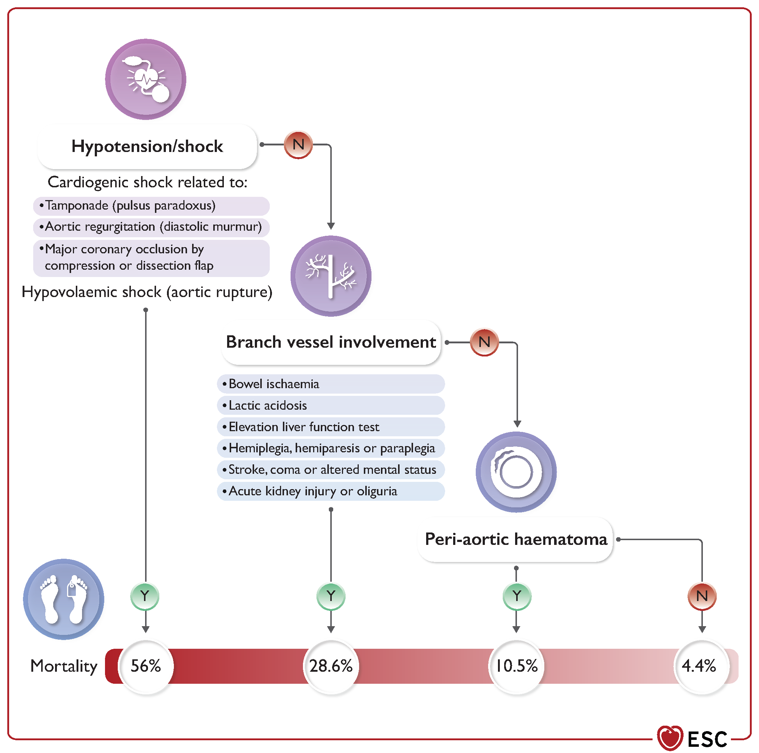
Complications in acute aortic syndromes, clinical evidence associated with malperfusion syndrome, and in-hospital mortality associated with these complications
Mazzolai L, Teixido-Tura G, Lanzi S, Boc V, Bossone E, Brodmann M, et al. 2024 ESC Guidelines for the management of peripheral arterial and aortic diseases. Eur Heart J [Internet]. 2024; Disponible en: http://dx.doi.org/10.1093/eurheartj/ehae179

Slide 19
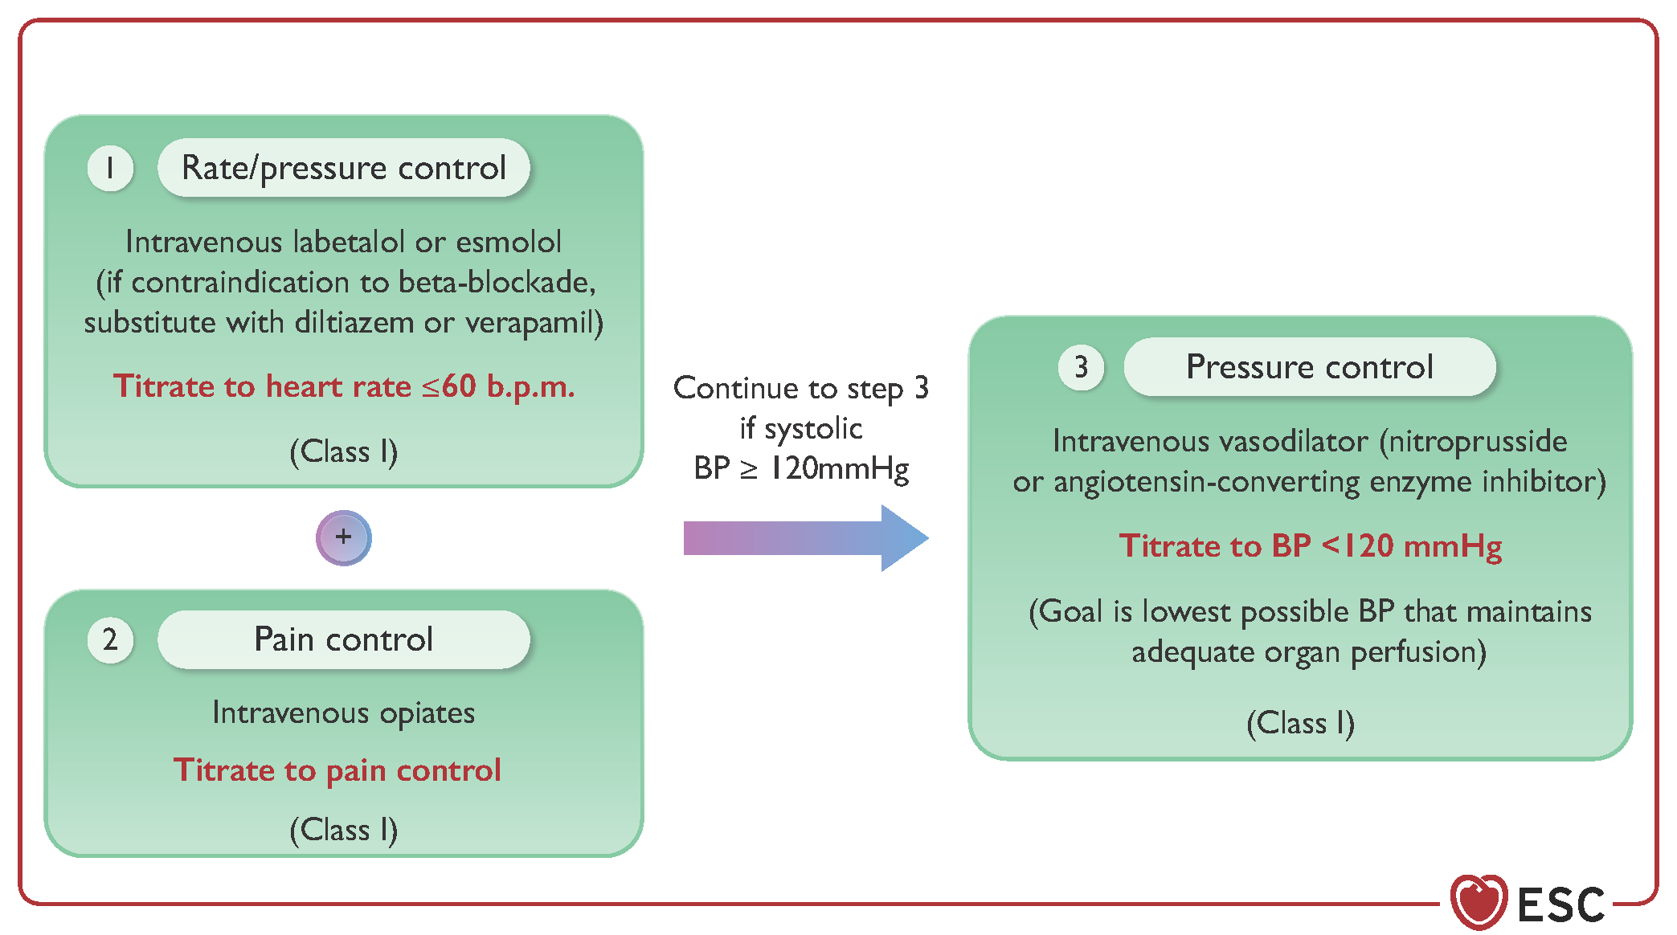
Medical management of acute aortic syndrome
Mazzolai L, Teixido-Tura G, Lanzi S, Boc V, Bossone E, Brodmann M, et al. 2024 ESC Guidelines for the management of peripheral arterial and aortic diseases. Eur Heart J [Internet]. 2024; Disponible en: http://dx.doi.org/10.1093/eurheartj/ehae179

Slide 20
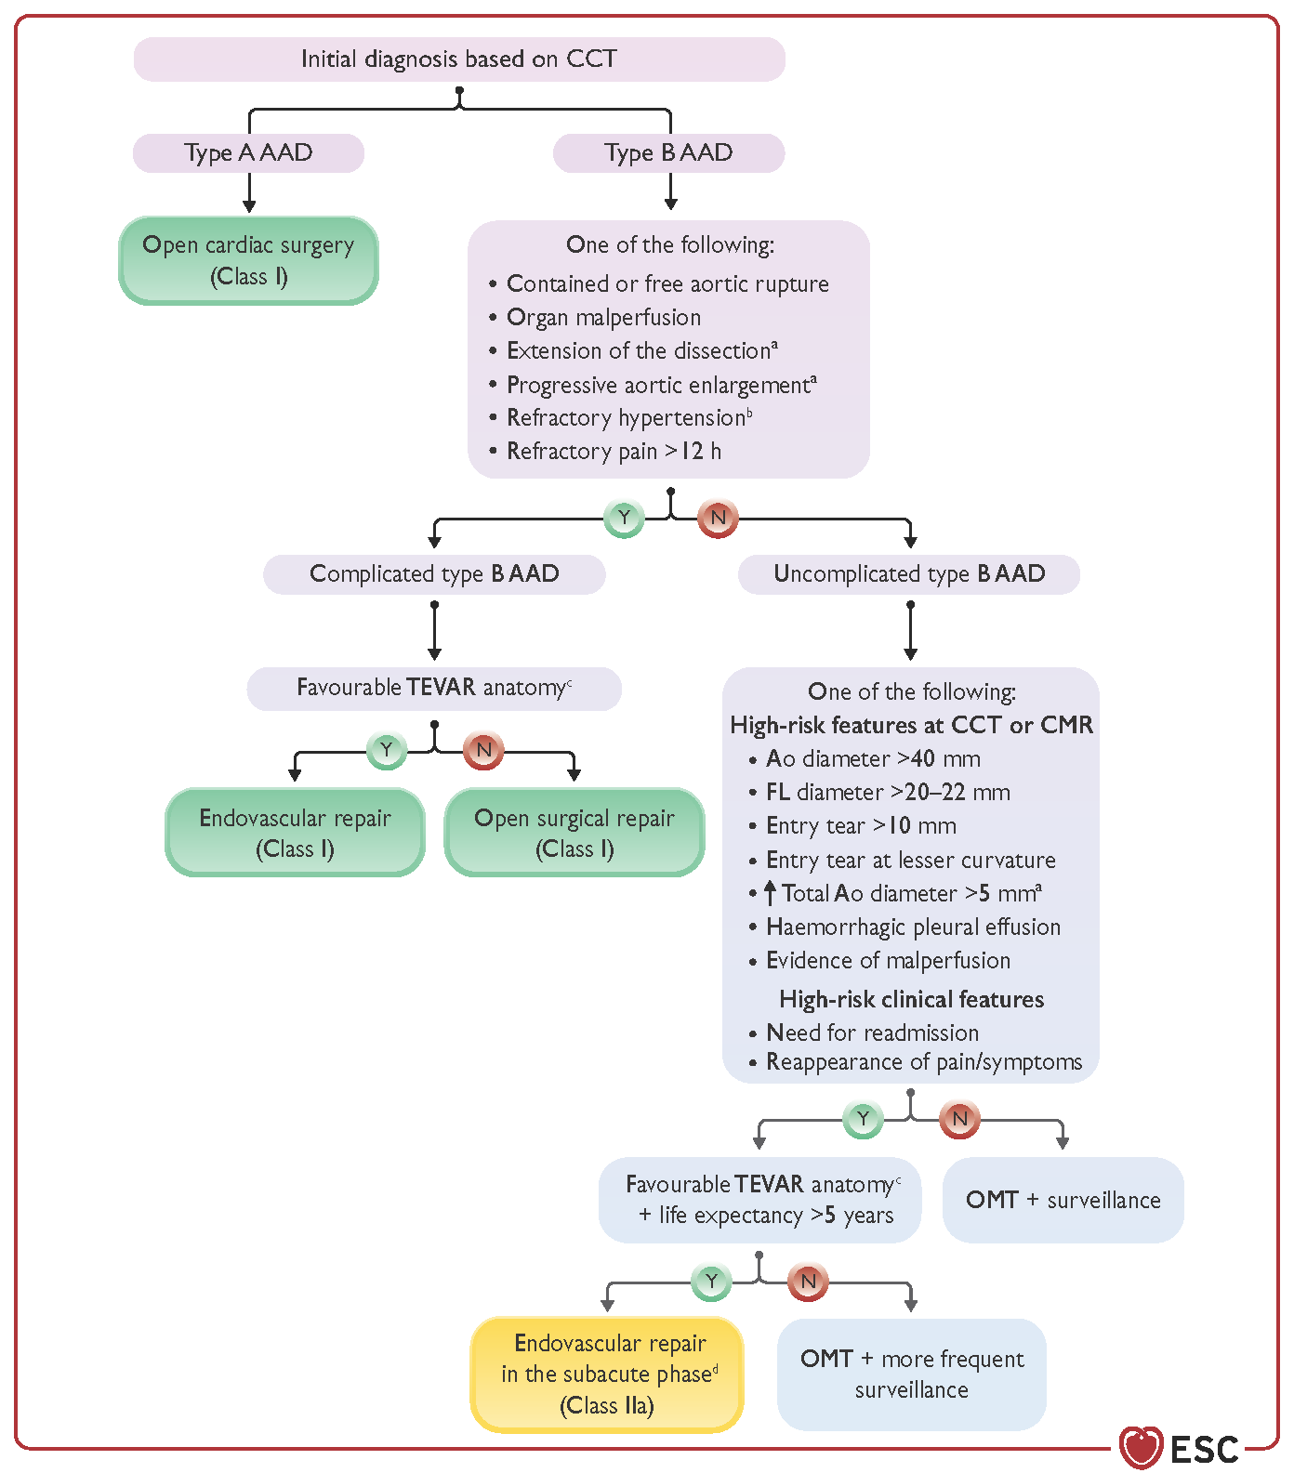
Interventional treatment algorithm in acute aortic dissection
Mazzolai L, Teixido-Tura G, Lanzi S, Boc V, Bossone E, Brodmann M, et al. 2024 ESC Guidelines for the management of peripheral arterial and aortic diseases. Eur Heart J [Internet]. 2024; Disponible en: http://dx.doi.org/10.1093/eurheartj/ehae179

Slide 21
TAKE HOME MESSAGES
Realizar una valoración global del sistema cardiovascular.
Screening es crucial en patología aórtica y vascular periférica para evitar complicaciones.
Se recomienda un control estricto de factores de riesgo cardiovascular para evitar la progresión de la enfermedad y el desarrollo de complicaciones.
La sistemática en la medición de los diámetros aórticos es necesaria para homogeneización en el seguimiento y la comparativa de estudios.
Es importante considerar los signos de alerta para sospechar una patología aórtica genética y el manejo de los pacientes en base a los hallazgos del estudio genético.
Se requiere una alta sospecha en el diagnóstico de un síndrome aórtico agudo para evitar retrasos terapéuticos. Considerar el abordaje endovascular en pacientes con signos/características de alto riesgo.

